Slide 1
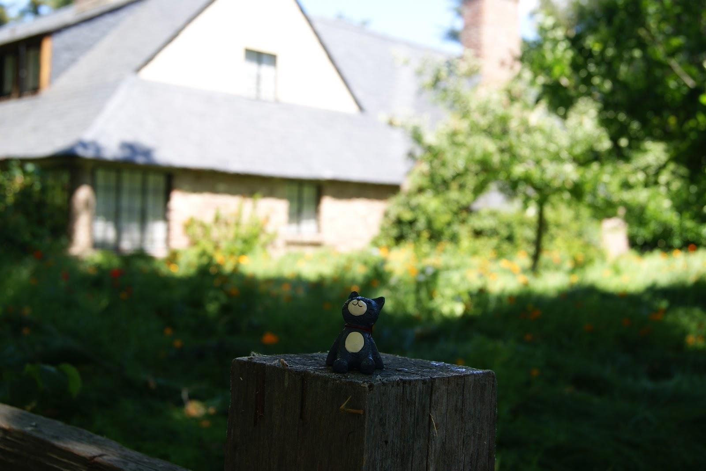
집으로
들어가기

Slide 2
로그인
회원가입

Slide 3
로그인
아이디
▶
비밀번호

Slide 4
아이디
회원가입
비밀번호
이름
휴대폰번호
이메일 주소

Slide 5
이야기
일기장
일정
홈 보기
일정
한별이네 홈

Slide 6
홈 보기
이야기
일기장
일정
가족 이야기
이웃 이야기
11:12에 작성됨
10:52에 작성됨

Slide 7
홈 보기
이야기
일기장
일정
일정
일정
개인 일기장
가족 일기장

Slide 8
홈 보기
이야기
일기장
일정
일정
일정
일정

